Slide 1
STAN SANITARNY POWIATU GOŁDAPSKIEGO 2021 r.

Slide 2
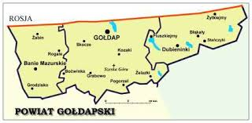
POWIATOWA STACJA SANITARNO-EPIDEMIOLOGICZNA W GOŁDAPI
Siedziba: ul. Wolności 11, 19-500 Gołdap.
Terytorialny zakres działania: powiat gołdapski i wchodzące w jego skład gminy: Gmina Gołdap, Gmina Banie Mazurskie, Gmina Dubeninki
Nadzór merytoryczny i instancyjny: Warmińsko-Mazurski Państwowy Wojewódzki Inspektor Sanitarny.

Slide 3
CEL DZIAŁALNOŚCI POWIATOWEJ STACJI SANITARNO-EPIDEMIOLOGICZNEJ W GOŁDAPI
Realizacja zadań z zakresu zdrowia publicznego w celu ochrony zdrowia ludzkiego przed niekorzystnym wpływem szkodliwości i uciążliwości środowiskowych, zapobiegania powstawaniu chorób, w tym chorób zakaźnych i zawodowych.

Slide 4
GŁÓWNE KIERUNKI DZIAŁANIA (ZASADNICZE ZADANIA) POWIATOWEJ STACJI SANITARNO – EPIDEMIOLOGICZNEJ w GOŁDAPI
Prowadzenie zadań z zakresu zapobiegawczego nadzoru sanitarnego mającego na celu zapobieganie negatywnym wpływom czynników i zjawisk fizycznych, chemicznych i biologicznych na zdrowie ludzi poprzez m. in.: uzgadnianie miejscowych planów zagospodarowania oraz warunków realizacji przedsięwzięć mogących znacząco oddziaływać na środowisko, uzgadnianie dokumentacji projektowej pod względem wymagań higienicznych i zdrowotnych oraz udział w dopuszczaniu do użytku obiektów budowlanych.
Sprawowanie bieżącego nadzoru nad higieną pomieszczeń i wymagań w stosunku do sprzętu używanego w szkołach i innych placówkach oświatowo-wychowawczych oraz w ośrodkach wypoczynku dzieci i młodzieży.
Sprawowanie bieżącego nadzoru nad higieną środowiska, a zwłaszcza wody przeznaczonej do spożycia przez ludzi, powietrza w pomieszczeniach przeznaczonych na pobyt ludzi, gleby i wód.
Nadzór nad utrzymaniem należytego stanu higienicznego nieruchomości, zakładów pracy, instytucji, obiektów i urządzeń użyteczności publicznej, dróg, oraz transportu drogowego.
Kontrola warunków zdrowotnych środowiska pracy oraz zapobieganie powstawaniu chorób zawodowych i innych chorób związanych z warunkami pracy.

Slide 5
GŁÓWNE KIERUNKI DZIAŁANIA (ZASADNICZE ZADANIA) POWIATOWEJ STACJI SANITARNO – EPIDEMIOLOGICZNEJ w GOŁDAPI
Realizacja zadań wynikających z ustawy o przeciwdziałaniu narkomanii, w tym sprawowanie nadzoru nad przestrzeganiem zakazu wytwarzania i wprowadzania do obrotu środków zastępczych.
Prowadzenie zadań z zakresu zapobiegania i zwalczania chorób, nadzór nad działalnością podmiotów leczniczych oraz ustalanie zakresu i terminów szczepień ochronnych oraz sprawowanie nadzoru w tym zakresie.
Sprawowanie bieżącego nadzoru sanitarnego nad warunkami produkcji, transportu, przechowywania i sprzedaży żywności, materiałów i wyrobów przeznaczonych do kontaktu z żywnością oraz innymi wyrobami mogącymi mieć wpływ na zdrowie ludzi.
Prowadzenie działalności z zakresu promocji zdrowia poprzez organizowanie, prowadzenie, koordynację i nadzorowanie działalności oświatowo-zdrowotnej mającej na celu ukształtowanie odpowiednich postaw i zachowań zdrowotnych.

Slide 6
W roku 2021 wydano:
decyzji płatniczych - 19,
opinii sanitarnych - 48,
pism – 33, w tym 16 nie wnoszących sprzeciwu przeciwko uruchomieniu obiektów zgłaszanych do odbioru.
Przeprowadzono 22 kontroli w terenie, w tym: udział w 5 kontrolach działów PSSE, 2 kontrole w trakcie realizacji obiektów, 15 kontroli odbiorowych.
Zapobiegawczy Nadzór Sanitarny

Slide 7
Zapobiegawczy Nadzór Sanitarny
Strategiczna ocena oddziaływania na środowisko
W sprawie uzgodnienia zakresu i stopnia szczegółowości informacji wymaganych w prognozie oddziaływania na środowisko wpłynęły 3 wnioski, które zostały rozpatrzone pozytywnie, wydano 3 opinie sanitarne.
Oceny oddziaływania przedsięwzięcia na środowisko
W sprawach wydania opinii co do przeprowadzenia oceny oddziaływania przedsięwzięcia na środowisko, a w przypadku stwierdzenia tej potrzeby – co do zakresu raportu o oddziaływaniu przedsięwzięcia na środowisko oraz w sprawie uzgodnienia warunków realizacji przedsięwzięcia przed wydaniem decyzji o środowiskowych uwarunkowaniach wpłynęło 38 wniosków, na 3 wnioski dotyczące ponownego zajęcia stanowiska w rozpatrywanych sprawach, udzielono odpowiedzi pismem, podtrzymując wydaną opinię sanitarną.
Ogółem wydano 29 opinie sanitarne.
Stwierdzono potrzebę przeprowadzenia oceny oddziaływania na środowisko i określono zakres raportu dla 9 przedsięwzięć.

Slide 8
Zapobiegawczy Nadzór Sanitarny
Uzgodnienia dokumentacji projektowej
W sprawach uzgodnienia projektów technicznych I technologicznych rozpatrzono 5 wniosków - wydano 5 opinii sanitarnych.
Kontrole w trakcie realizacji inwestycji
W roku 2021 na terenie powiatu gołdapskiego zaplanowano i przeprowadzono 2 kontrole w trakcie realizacji inwestycji:
Budowa Zakładu Przyrodoleczniczego w Uzdrowisku Gołdap na działce nr ew. 1989/6 w obrębie geod. Gołdap 1
Budynek usługowy „Usługi towarzyszące uzdrowisku” ul. Promenada Zdrojowa (dz. nr geod. 1989/5 – obręb geod. Gołdap 1

Slide 9
Zapobiegawczy Nadzór Sanitarny
Odbiory końcowe i uczestniczenie w sprawie dopuszczenia do użytkowania obiektu budowlanego
Wpłynęło 25 wniosków i pism: 1 wniosek został wycofany, 10 wniosków dotyczyło odbiorów higieniczno-sanitarnych przed rozpoczęciem działalności w nowych lub zaadaptowanych lokalach lub obiektach budowlanych, 9 wniosków dotyczyło art. 56 ustawy prawo budowlane , 5 wniosków dotyczyło kontroli wspólnych z innymi działami PSSE. Wydano 10 opinii w formie pism nie wnoszących sprzeciwu przeciwko uruchomieniu obiektów zgłaszanych do odbioru. Odbioru sanitarno- higienicznego dokonano w 10 obiektach.
W sprawie zawiadomień o zakończeniu budowy i zamiarze przystąpienia do użytkowania zgłaszanego obiektu budowlanego w związku z art. 56 ustawy z dnia 7 lipca 1994r. Prawo budowlane (tj. Dz. U. z 2019r. poz.1186 ze zm.) wpłynęło 9 zgłoszeń. Przeprowadzono kontrolę i wydano 5 opinii w formie pisma stwierdzające zgodność wykonanego obiektu budowlanego z przedstawionym, zatwierdzonym projektem budowlanym wraz z opinią o spełnieniu wymagań higieniczno-sanitarnych.

Slide 10
Epidemiologia
W dziedzinie chorób zakaźnych sytuacja w znacznym stopniu uległa pogorszeniu w stosunku do roku poprzedniego. Nastąpił duży wzrost zachorowań na choroby zakaźne. Zarejestrowano ogółem 1680 przypadków z tego 194 osoby były hospitalizowane, natomiast w roku 2020 zarejestrowano ogółem 932 przypadki, z tego 94 osoby były hospitalizowane, co stanowi wzrost o 44,52%.
W 2021 r. odnotowano 1438 przypadków zachorowań na SARS-CoV-2, w tym 159 osób było hospitalizowanych, natomiast w 2020 r. odnotowano 784 przypadki zachorowań, w tym 59 osób było hospitalizowanych. Wzrost wyniósł 45,47%.
W 2021 r. nastąpił spadek zachorowań na grypę. Zarejestrowano 221 przypadków zachorowań, nie było skierowań do szpitala, natomiast w 2020 r. zarejestrowano 355 przypadków zachorowań, w tym 10 osób skierowano do szpitala. Spadek wyniósł 37,74%.

Slide 11
Epidemiologia
W 2021r. najwięcej zachorowań zarejestrowano na:
ospę wietrzną – 149 przypadków,
biegunka i zapalenia żołądkowo-jelitowe o prawdopodobnie zakaźnym pochodzeniu – 27 przypadków,
inne bakteryjne zakażenia jelitowe wywołane przez clostridium difficile – 12 przypadków.
W porównaniu z poprzednim rokiem zwiększyła się liczba zachorowań na:
biegunki i zapalenia żołądkowo-jelitowe BNO, o prawdopodobnie zakaźnym pochodzeniu ogółem – 27 przypadków, natomiast w 2020r. odnotowano 5 przypadków,
świnka ogółem 2 przypadki, natomiast w 2020r. nie odnotowano żadnego przypadku.
W porównaniu z rokiem poprzednim spadła liczba zachorowań na:
borelioza – 27 przypadków, natomiast w 2020r. Zarejestrowano 39 przypadków,
płonica – 1 przypadek, w porównaniu z rokiem ubiegłym – 12 przypadków,
salmonelozy – 2 przypadki, natomiast w 2020r. odnotowano 4 przypadki.
W roku 2021 zarejestrowano 28 przypadków pogryzień przez zwierzęta, które kształtują się na podobnym poziomie co w roku 2020.
Pozostałe jednostki chorobowe utrzymują się na podobnym poziomie w stosunku do roku ubiegłego.

Slide 12
Epidemiologia
W roku 2021 działalność leczniczą prowadziło 44 podmioty, w tym 5 wykonujące świadczenia całodobowe tj:
1. NZOZ Szpital Uzdrowiskowy „Wital” w Gołdapi wykonujący stacjonarne i całodobowe świadczenia zdrowotne inne niż szpitalne,
2. NZOZ Sanatorium Uzdrowiskowe „Wital” w Gołdapi wykonujący stacjonarne i całodobowe świadczenia zdrowotne inne niż szpitalne,
3. Centrum Rehabilitacji Dzieci i Młodzieży „Marzenia” w Niedrzwicy,
4. GoldMedica Sp. z o.o. Szpital w Gołdapi,
5. Zakład Pielęgnacyjno-Opiekuńczy w Gołdapi.
W podmiotach całodobowych przeprowadzono 10 kontroli sanitarnych, w tym 1 w punkcie szczepień.
Działalność leczniczą w ramach stacjonarnych świadczeń zdrowotnych wykonywało 39 podmiotów, w których przeprowadzono 40 kontroli sanitarnych, w tym 6 w punktach szczepień.
Podmioty lecznicze będące pod nadzorem PPIS nie zajmowały się leczeniem pacjentów z zakażeniem SARS CoV-2.

Slide 13
Szczepienia ochronne
W Polsce Program Szczepień Ochronnych co roku jest aktualizowany Komunikatem Głównego Inspektora Sanitarnego w sprawie przeprowadzania szczepień ochronnych przeciw chorobom zakaźnym. Kalendarz szczepień określa wiek dzieci i młodzieży, w którym powinny być podane poszczególne dawki szczepionki. W powiecie gołdapskim do obowiązkowych szczepień ochronnych w 2021 roku podlegało 4880 dzieci i młodzieży do 19 roku życia, w porównaniu do roku ubiegłego – 4937 dzieci.

Slide 14
Szczepienia ochronne
W roku 2021 bezpłatne szczepienie p/grypie w wieku 65+ otrzymało 719 osób (gm. Gołdap) oraz 126 osób (gm. Banie Mazurskie)
- p/meningokokom zaszczepiono 43 dzieci (bezpłatnie w gm. Gołdap 41 dzieci)
- p/kleszczowemu zapaleniu mózgu zaszczepiono 52 osoby
W roku 2021 nadzorem sanitarnym objęto 7 punktów szczepień, kontrolę przeprowadzono we wszystkich punktach.

Slide 15
Higiena Żywności, Żywienia i Przedmiotów Użytku
Działalność kontrolna w latach 2019-2021

Slide 16
Wśród zagadnień tematycznych realizowanych w 2021 r. dużo uwagi poświęcono m.in.:
Higiena Żywności, Żywienia i Przedmiotów Użytku
Nadzorowi nad podmiotami prowadzącymi produkcję pierwotną, RHD oraz dostawy bezpośrednie w aspekcie warunków sanitarnych produkowanej i sprzedawanej żywności oraz egzekwowania dokumentacji dotyczącej traceability - w przypadku produkcji pierwotnej;
Nadzorowi nad zakładami produkującymi żywność gotową do spożycia (RTE) w aspekcie warunków sanitarnych produkowanej żywności oraz egzekwowania zasad systemu HACCP;
Nadzorowi nad warunkami higienicznymi obiektów bazy żywieniowej w ośrodkach wczasowo-wypoczynkowych oraz obiektami żywnościowymi przy trasach i w miejscowościach turystycznych w okresie wakacyjnym;
Nadzorowi nad materiałami i wyrobami przeznaczonymi do kontaktu z żywnością w oparciu o aktualne przepisy prawne w tym zakresie, ze szczególnym uwzględnieniem egzekwowania na poziomie obrotu GMP oraz deklaracji zgodności na wyroby ceramiczne;
Nadzorowi nad obrotem grzybami świeżymi (punkty skupu), suszonymi i przetworami oraz zakładami wykorzystującymi je w produkcji, przetwórstwie i żywieniu zbiorowym;
Nadzorowi nad występującą na rynku oraz wprowadzaną do obrotu na terenie Rzeczypospolitej Polskiej żywnością prozdrowotną;
Nadzorowi nad warunkami sprzedaży żywności, ze szczególnym uwzględnieniem terminów przydatności do spożycia oraz daty minimalnej trwałości;
Nadzorowi nad warunkami przechowywania wód butelkowych;

Slide 17
Jakość zdrowotna środków spożywczych
Higiena Żywności, Żywienia i Przedmiotów Użytku
Podstawą podejmowania działań w tym zakresie był Plan pobierania próbek do badania żywności w ramach urzędowej kontroli monitoringu dla Państwowej Inspekcji Sanitarnej na 2021 r. tworzony na podstawie Krajowego i Wojewódzkiego planu poboru prób na dany rok wskazujący liczbę i kierunek badań w zależności od liczby mieszkańców oraz ilości i rodzaju funkcjonujących obiektów.
Pobrano do badań: 127 próbek żywności, 1 próbka materiałów i wyrobów do kontaktu z żywnością.
Zakres badań obejmował parametry dotyczące zanieczyszczeń mikrobiologicznych, parametrów fizykochemicznych, cech organoleptycznych i znakowania.
W roku 2021 wszystkie zbadane próbki były środkami spożywczymi o właściwej jakości zdrowotnej.

Slide 18
Jakość zdrowotna środków spożywczych
Higiena Żywności, Żywienia i Przedmiotów Użytku

Slide 19
Higiena Komunalna
Monitoring jakości wody do spożycia
Stałemu monitoringowi podlega woda do spożycia pochodząca z urządzeń służących zbiorowemu zaopatrzeniu oraz urządzeń indywidualnych, z których woda jest wykorzystywana w budynkach użyteczności publicznej lub w przypadku prowadzenia działalności usługowej.
Na terenie powiatu gołdapskiego znajduje się 17 wodociągów, w tym 11 publicznych i 6 lokalnych.
W wytypowanych punktach pobierania próbek wody systematycznie prowadzony jest monitoring - badane są parametry grupy A i parametry grupy B, zgodnie z rozporządzeniem Ministra Zdrowia z dnia 7 grudnia 2017 r. w sprawie jakości wody przeznaczonej do spożycia przez ludzi. Punkty te zlokalizowane są na ujęciach wody (stacje uzdatniania wody bądź hydrofornie), gdzie pobierana jest woda w miejscu podawania wody do sieci rozdzielczej, ponadto w wodociągach o wydajności powyżej 101 m³/d dodatkowo pobierano próby z sieci rozdzielczej.
Dla każdego wodociągu sporządzono okresową ocenę zaopatrzenia ludności w wodę przeznaczoną do spożycia przez ludzi. W gminach powiatu gołdapskiego wodę w wodociągach oceniono jako dobrą – odpowiadającą wymaganiom.
Lp | Nazwa wodociągu | Długość sieci w km | Liczba ludności zaopatrywanej w wodę | Produkcja wody w m3/d | Stwierdzone zanieczyszczenie wody | Gmina
1. | Wodociąg Gołdap | 142,5 | 15537 | 2360,8 |  | Gołdap
2. | Wodociąg Górne | 12,6 | 114 | 37,4
3. | Wodociąg Pogorzel | 21,3 | 617 | 12,5
4. | Wodociąg Kowalki | 50,1 | 1263 | 202,9
5. | Wodociąg Boćwinka | 25,1 | 840 | 61,4
6. | Wodociąg Kozaki | 19 | 508 | 69,4
7. | Wodociąg lokalny Kolniszki | 1,4 | 99 | 6,6 | 16 - 22.07.2021 bakterie z grupy coli
8. | Wodociąg lokalny Bronisze | 0,9 | 80 | 19,6
9. | Wodociąg lokalny Mażucie | 3,8 | 112 | 7,5
11. | Wodociąg Łoje | 73,74 | 1752 | 206 |  | Dubeninki
12. | Wodociąg Żytkiejmy | 23,64 | 1045 | 66
14. | Wodociąg Banie Mazurskie | 58,39 | 2214 | 220 |  | Banie Mazurskie
15. | Wodociąg Budziska | 49,05 | 720 | 78
16. | Wodociąg Radkiejmy | 28,47 | 390 | 65
Inne podmioty zaopatrujące w wodę
15. | Wodociąg lokalny Kompleksu Wypoczynkowego „Leśny Zakątek” | 1,2 | Ośrodek na ok.100 osób | 10 |  | Gołdap
16. | Wodociąg lokalny „Wital” | 1,2 | Sanatorium na ok. 450 miejsc | 75
17. | Wodociąg lokalny „Marzenia” | 0,6 | Ośrodek rehabilitacji dzieci i młodzieży na ok. 34 miejsca | 5,7

Slide 20
Stan sanitarny powiatu
Higiena Komunalna

Slide 21
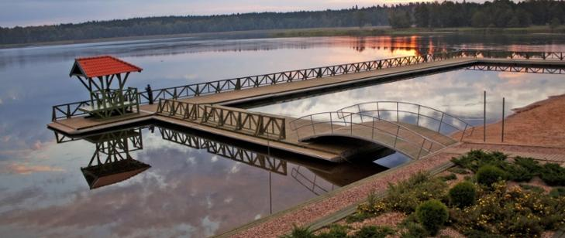
Higiena Komunalna
Kąpielisko
Na terenie Gminy Gołdap w sezonie letnim 2021 funkcjonowało 1 kąpielisko. Kąpielisko lokalizowane było przy Promenadzie Zdrojowej 14, 19-500 Gołdap. Organizatorem kąpieliska był Ośrodek Sportu i Rekreacji, ul. Partyzantów 31, 19-500 Gołdap.
Sezon kąpielowy określony został uchwałą Rady Miejskiej w Gołdapi w sprawie wykazu kąpielisk i sezonu kąpielowego na terenie gminy Gołdap i obejmował okres od 1 lipca 2021 r. do 31 sierpnia 2021 r. Na podstawie sprawozdań z badań ( próbek pobranych w ramach kontroli urzędowej i kontroli wewnętrznej) wody z kąpieliska zlokalizowanego przy Promenadzie Zdrojowej 14, 19-500 Gołdap, Państwowy Powiatowy Inspektor Sanitarny Gołdapi dokonał oceny sezonowej jakości wody w odniesieniu do parametrów określonych w załączniku 1 Rozporządzenia Ministra Zdrowia z dnia 17 stycznia 2019 r. w sprawie nadzoru nad jakością wody w kąpielisku i miejscu wykorzystywanym do kąpieli (Dz. U. 2019 r. poz. 255) i stwierdził przydatność wody do kąpieli w kąpielisku w sezonie letnim 2021 r.
W sezonie letnim 2021 r. zgodnie z § 6 rozporządzenia Ministra Zdrowia z dnia 17 stycznia 2019 r. w sprawie nadzoru nad jakością wody w kąpielisku i miejscu wykorzystywanym do kąpieli (Dz. U. 2019 r. poz. 255) nie stwierdzono zanieczyszczeń mikrobiologicznych wody w kąpielisku.

Slide 22
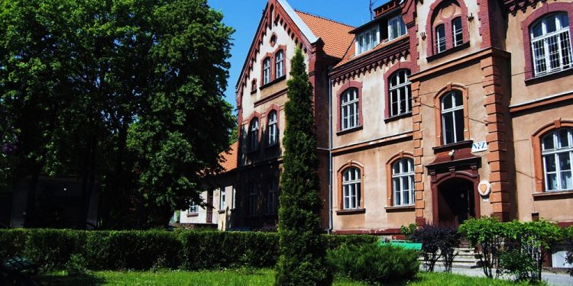
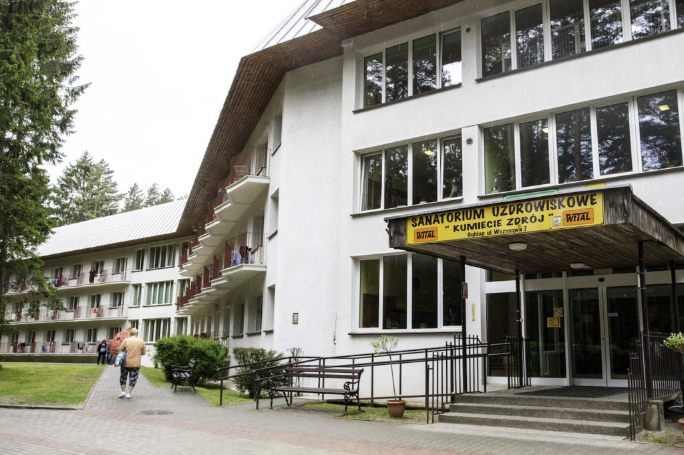
Higiena Komunalna
Inne informacje
Państwowy Powiatowy Inspektor Sanitarny w Gołdapi w 2021 r. wystawił 18 decyzji na przeprowadzenie ekshumacji zwłok, które odbyły się zgodnie z wydanymi zaleceniami. Wystawiano 10 postanowień na przywóz zwłok lub szczątków z zagranicy. Skontrolowano 5 samochodów do przewozu zwłok lub szczątków ludzkich należących do 2 firm pogrzebowych. Stan sanitarno-techniczny samochodów określono jako dobry.
Przed rozpoczęciem sezonu letniego przeprowadzono 3 kontrole obiektów noclegowych do przyjęcia dzieci i młodzieży na wypoczynek letni.
Uczestniczono we wspólnych kontrolach przeprowadzonych w obiektach wykonujących działalność leczniczą przez podmioty lecznicze - wykonujące stacjonarne i całodobowe świadczenia zdrowotne:
szpitalne:
GoldMedica sp. z o.o., ul. Słoneczna 7 , 19-500 Gołdapi;
oraz inne niż szpitalne:
Publiczny Zakład Pielęgnacyjno-Opiekuńczy zlokalizowany przy ul. Słoneczna 7b w Gołdapi;
Sanatorium Uzdrowiskowe WITAL, ul. Wczasowa 7, 19-500 Gołdap;
Szpital Uzdrowiskowy WITAL, ul. Wczasowa 7, 19-500 Gołdap;
Centrum Rehabilitacji Dzieci i Młodzieży MARZENIA, Niedrzwica 27, 19-500 Gołdap.
Ponadto przeprowadzono dwie kontrole interwencyjne w Sanatorium Uzdrowiskowe "Wital" w Gołdapi.

Slide 23
Liczba Placówek Edukacyjno-Wychowawczych objętych nadzorem sanitarnym w 2021r.
Higiena Dzieci i Młodzieży
Placówki pod stałym nadzorem sanitarnym: 1 żłobek niepubliczny, 2 przedszkola publiczne, 6 przedszkoli niepublicznych, 11 szkół podstawowych publicznych, 2 szkoły funkcjonujące samodzielnie (Liceum ogólnokształcące, Szkoła Specjalna Publiczna), 2 Zespoły Szkół Publiczne, 3 Placówki z pobytem całodobowym oraz 2 placówki wychowania pozaszkolnego.

Slide 24
Higiena Dzieci i Młodzieży
Kontrole Placówek Opiekuńczo-Wychowawczych
We wszystkich placówkach przeprowadzono łącznie 53 kontrole sanitarne:
- 41 kontroli w placówkach stałych - dotyczyły kontroli z zakresu przygotowania szkół do rozpoczęcia nowego roku szkolnego 2021/2022 pod kątem zapewnienia właściwych warunków higieniczno-sanitarnych oraz oceny przestrzegania przepisów określających wymagania higieniczne i zdrowotne w stosunku do pomieszczeń i sprzętu używanego w placówkach oświatowych oraz utrzymania stanu higienicznego nieruchomości;
1 kontrola zimowego wypoczynku dzieci i młodzieży i 10 kontroli letniego wypoczynku
dzieci i młodzieży - dotyczyły oceny przestrzegania przepisów określających wymagania higieniczne i zdrowotne w stosunku do pomieszczeń i sprzętu używanego na turnusie wypoczynku dzieci i młodzieży oraz w zakresie utrzymania należytego stanu higienicznego nieruchomości.
W 4 szkołach podstawowych, 1 przedszkolu publicznym i 1wypoczynku dzieci i młodzieży stwierdzono nieprawidłowości.

Slide 25
Higiena Dzieci i Młodzieży

Slide 26
Higiena Dzieci i Młodzieży
PROWADZENIE ZAJĘĆ LEKCYJNYCH
Wszystkie placówki prowadziły zajęcia w systemie jednozmianowym.
W szkołach podstawowych część zajęć prowadzona była w klasach łączonych.
Wydano 50 pozytywnych opinii organów Państwowej Powiatowej Inspekcji Sanitarnej w sprawie zawieszenia zajęć na czas oznaczony ze względu na aktualną sytuację epidemiologiczną.
Wszystkie szkoły zapewniają przerwy 10 min. i przynajmniej jedną przerwę dłuższą.
Wszystkie szkoły umożliwiają uczniom spędzanie przerw na świeżym powietrzu

Slide 27
Nadzór bieżący
Higiena Pracy
Pod nadzorem pracownika pionu higieny pracy znajduje się 120 zakładów pracy, w których zatrudnionych jest 3224 pracowników. Na terenie powiatu gołdapskiego dominują zakłady zatrudniające do 9 osób.
Zostało skontrolowanych 51 obiektów pod względem przestrzegania przepisów określających wymagania higieniczne i zdrowotne środowiska pracy w zakresie ogólnych wymogów bezpieczeństwa i higieny pracy oraz narażenia pracowników na czynniki chemiczne, biologiczne, fizyczne.

Slide 28
Higiena Pracy
Podczas kontroli zanotowano przekroczenia higienicznych norm warunków pracy w 9 zakładach pracy. Są to zakłady pracy, gdzie występuję przekroczenia czynników fizycznych – hałasu oraz drgań ponadto stwierdzono przekroczenia higienicznych norm warunków pracy odnośnie czynników chemicznych. Nie odnotowano przekroczeń odnośnie NDS pyłów. Przekroczenia występują w zakładach zajmujących się:
PKD 08 – wydobyciem torfu
PKD 17 - produkcją papieru falistego i tektury falistej oraz opakowań z papieru i tektury
PKD 22 - produkcją pozostałych wyrobów z tworzyw sztucznych
PKD 25 - produkcją pozostałych gotowych wyrobów, gdzie indziej niesklasyfikowanych
PKD 42 - robotami związanymi z budową dróg i autostrad
PKD 71 - działalnością w zakresie inżynierii
W 2021 r. zanotowano iż 117 pracowników pracujących w przekroczeniach.

Slide 29
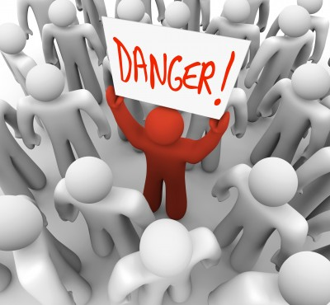
Higiena Pracy
Na terenie powiatu gołdapskiego znajduje się 23 obiekty, w których występuje narażenie pracowników na szkodliwe czynniki rakotwórcze. W 2021 r. zostało skontrolowanych 20 zakładów w zakresie czynników rakotwórczych i mutagennych. Są to m.in. zakłady służby zdrowia, zakłady zajmujące obróbką drewna oraz zakłady pracy oraz zakłady gdzie występuje narażenie na czynniki chemiczne – krzemionka krystaliczna ( frakcja respirabilna) – stanowiska spawania.
Zanotowano w 2021 r. 92 osoby narażonych na czynniki rakotwórcze.
Na stwierdzone nieprawidłowości w zakresie czynników rakotwórczych zostało wystawionych 4 decyzji administracyjnych.

Slide 30
Higiena Pracy
W 2021 r. wpłynęło 12 zgłoszeń dotyczących podejrzenia zachorowania na chorobę zawodową. Wykonanych zostało 12 kart oceny narażenia zawodowego pracowników.
Wystawionych zostało 7 decyzji administracyjnych stwierdzające choroby zawodowe nr 26 BORELIOZA. Choroby zawodowe dotyczyły 5 pracowników zatrudnionych w rolnictwie, 1 pracownik szkoły ( nauczyciel WF) oraz 1 pracownik poczty polskiej.

Slide 31
Promocja Zdrowia i Oświata Zdrowotna
Działania podejmowane przez Promocję Zdrowia i Oświatę Zdrowotną wynikają z założeń krajowych (Ustawy o Inspekcji Sanitarnej, wytycznych Głównego Inspektora Sanitarnego, Narodowego Programu Zdrowia), wojewódzkich (Wojewódzkiego Programu Promocji i Ochrony Zdrowia, Wojewódzkiego Programu Zwalczania AIDS i Zapobiegania Zakażeniom HIV, Programu Przeciwdziałania Narkomanii), sytuacji epidemiologicznej, społecznej, demograficznej powiatu.
Ich inicjacją i koordynacją na poziomie powiatowym zajmuje się pracownik Oddziału Promocji Zdrowia i Oświaty Zdrowotnej. Organizuje, prowadzi, koordynuje i nadzoruje działalność oświatowo-zdrowotną w celu ukształtowania odpowiednich postaw i zachowań zdrowotnych. Prowadzone działania z zakresu promocji zdrowia i oświaty zdrowotnej kierowane są między innymi do: rodziców i opiekunów dzieci, uczniów, nauczycieli, wychowawców oraz pedagogów szkolnych, seniorów, pacjentów zakładów opieki zdrowotnej, pracowników ochrony zdrowia, przedstawicieli samorządów lokalnych, policjantów, strażników miejskich, żołnierzy.

Slide 32
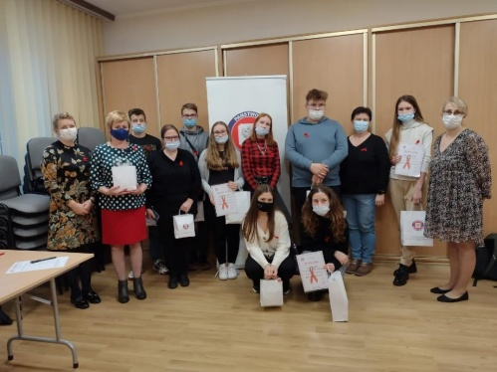
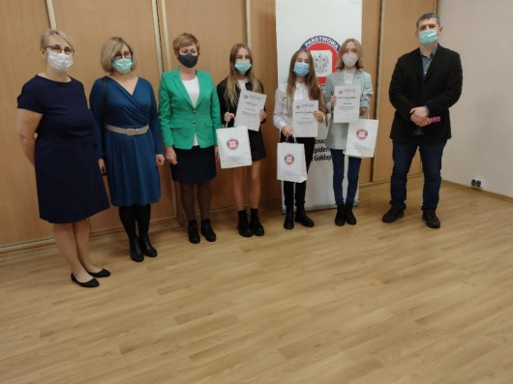
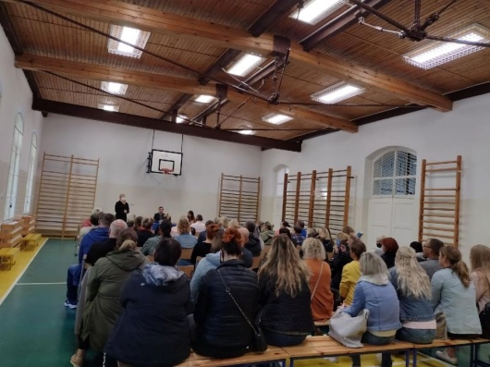
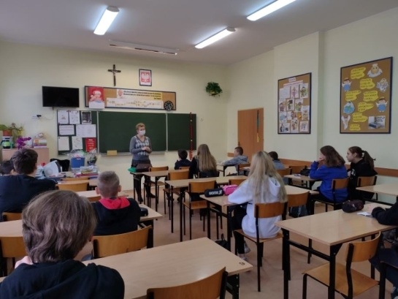
Promocja Zdrowia i Oświata Zdrowotna
W roku 2021 przeprowadzono 10 szkoleń skierowanych do 193 osób, 8 narady z tematyki programowej, zwizytowano realizację programów edukacyjnych w 7 placówkach nauczania i wychowania. Udało nam się zorganizować i zrealizować dwa konkurs – jeden konkurs ortograficzny z profilaktyki palenia tytoniu w Szkole Podstawowej nr 2 w Gołdapi, skierowany do uczniów klasy VII i VIII oraz jeden konkurs wiedzy z profilaktyki HIV/AIDS skierowany do uczniów szkół ponadpodstawowych z terenu powiatu gołdapskiego. Zrealizowano 12 zajęć edukacyjnych z uczniami szkół podstawowych i średnich w których udział wzięło 396 osób, 6 pogadanek dla 112 osób na temat profilaktyki środków psychoaktywnych/dopalaczy oraz profilaktyki zakażeń HIV i choroby AIDS.

Slide 33
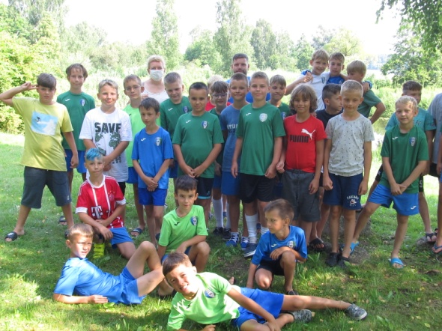
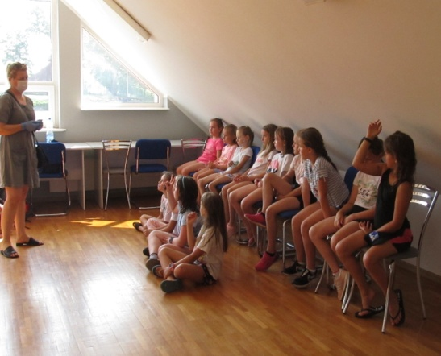
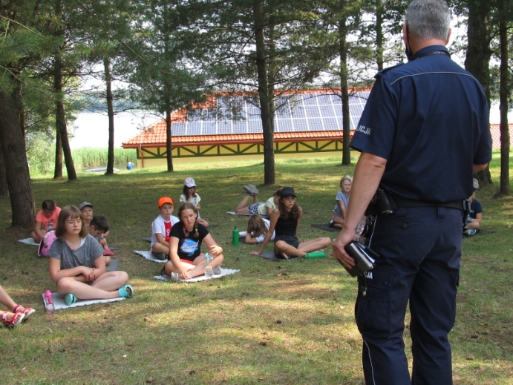
Promocja Zdrowia i Oświata Zdrowotna
W roku sprawozdawczym przeprowadzone zostały zajęcia edukacyjne na 10 obozach i koloniach letnich oraz jednym zimowisku z tematyki bezpiecznego wypoczynku i profilaktyki COVID – 19, w których ogółem uczestniczyło 529 osób. W naszych działaniach wspierali nas funkcjonariusze z Komendy Powiatowej Policji w Gołdapi i Państwowej Powiatowej Straży Pożarnej w Gołdapi.

Slide 34
Promocja Zdrowia i Oświata Zdrowotna
Dodatkowo uczestniczyliśmy w mobilnych punktach szczepień przeciw COVID -19, promując szczepienia ochronne, gdzie zaszczepiło się 252 osoby, a odwiedziło nas 1380 osób.
05.12.2021r. Powiatowa Stacja Sanitarno – Epidemiologiczna w Gołdapi, zorganizowała na Placu Zwycięstwa mobilny Punkt Szczepień w autobusie, gdzie zaszczepiło się 48 osób.

Slide 35
Promocja Zdrowia i Oświata Zdrowotna
Koordynowana jest na poziomie powiatowym poprzez realizację programów i akcji profilaktycznych:
Program „Czyste powietrze wokół nas”
Program „Bieg po zdrowie”
Program „Trzymaj Formę”
Program „ARS, czyli jak dbać o miłość?”
Krajowy Program Zwalczania AIDS i Zapobiegania Zakażeniom HIV
Program „Wybierz życie – pierwszy krok” poświęcony profilaktyce zakażeń wirusem HPV
Program „Skąd się biorą produkty ekologiczne”
Akcja Światowym Dniem bez Tytoniu,
Akcja Dniem Rzucania Palenia,
Akcja Światowym Dniem Zdrowia,
Akcja Europejskim Dniem Wiedzy o Antybiotykach,
Akcja profilaktyka grypy sezonowej i grypy A/H1N1,
Akcja „Moje dziecko idzie do szkoły”,
Akcja „Zdrowe wakacje”, „Zdrowe ferie”

Slide 36
Dziękuję za uwagę!

